Slide 1

병원정보서비스
스크립트언어 기획발표
2014180041 조정운

Slide 2
01 주제 소개
02 사용할 API 데이터
03 상세기능
04 일정
INDEX

Slide 3
01
주제 소개
병원정보서비스 Open API를 활용
지역별 병원의 위치 검색
각 병원의 세부정보를 확인

Slide 4
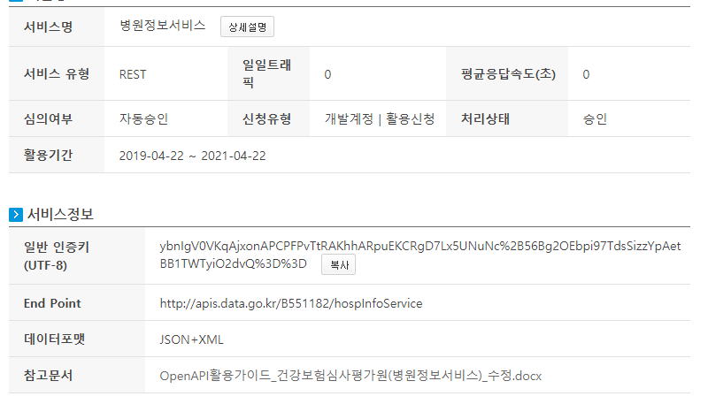
02
OPEN API
병원 정보 서비스

Slide 5
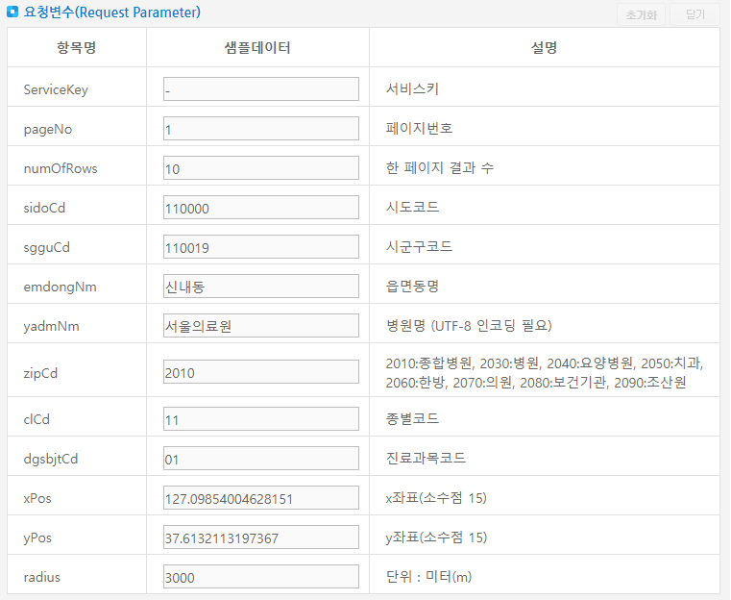
02
OPEN API
요청 변수
병원 정보 서비스의
요청 정보를 활용하여
각 항목에 접근한다

Slide 6
03
상세기능
1. 원하는 위치를 검색 후 근처의 병원을 찾음
2. 아픈 부위에 맞는 진료과목을 찾아,
그 병원이 나에게 맞는 진료과목을 가지고있는지
미리 알고 갈 수 있음
3. 그 병원의 정보를 이메일로 전송

Slide 7
04
일정
주차 | 계획 | 세부계획
1주차 | OpenAPI조사 및 주제결정 | 주제를 선정하고 그에 맞는 데이터를 공공데이터 포털에서 찾음
2주차 | 기획발표 준비 및 기획발표 | 정해진 주제를 가지고 기획발표준비
3주차 | XML 파일 파싱 | 활용신청후 받은 XML파일을 파싱
4주차 | 병원 정보 리스트 구현 | 파싱된 XML파일을 가지고 병원의 이름 위치 등 정보를 리스트로 구현
5주차 | 중간 시연 발표 | 중간발표준비
6주차 | Tkinker GUI 구현과 상세기능 구현 | Thinker GUI를 활용하고, 병원의 종목이나 의사 수 와 같은 세부정보도 구현
7주차 | 이메일 연동 | 만들어진 내용을 가지고 이메일 연동
8주차 | 최종발표 | 총 정리 및 최종발표 준비

Slide 8
감사합니다

